Slide 1
RIFUGIATI
protezione, accoglienza, integrazione
Presentazione del Dossier Statistico Immigrazione
Torino, 25 ottobre 2018

Slide 2
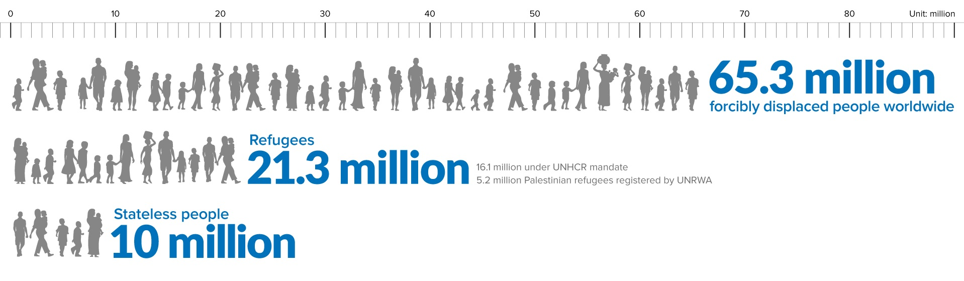
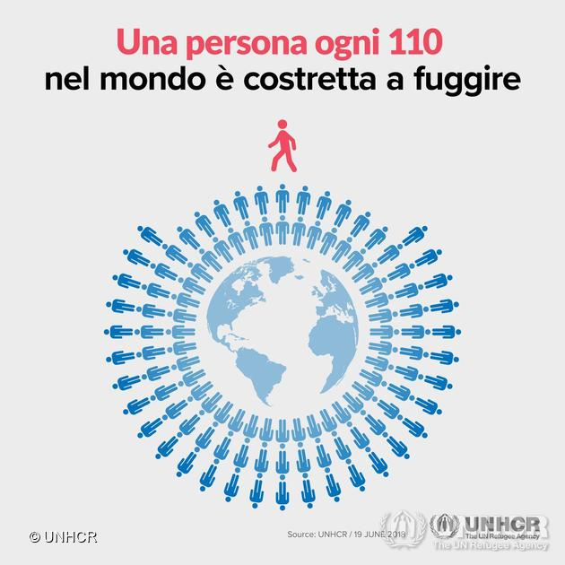
Global trends 2017
68.5 milioni
di persone in fuga nel mondo
25.4 milioni
di rifugiati
10 milioni
di apolidi

Slide 3
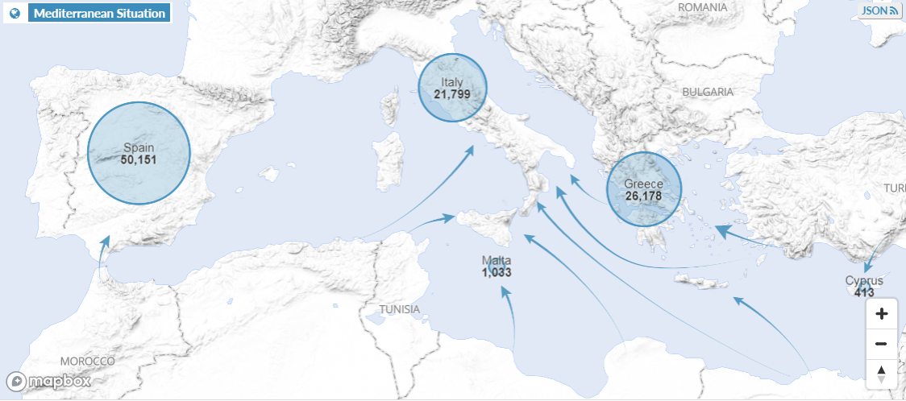
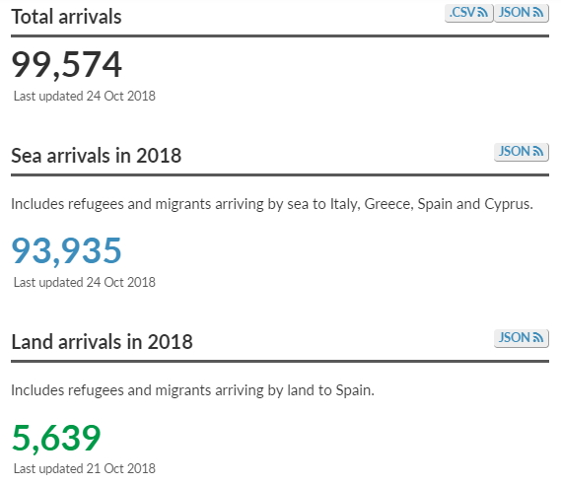
Arrivi in Europa

Slide 4
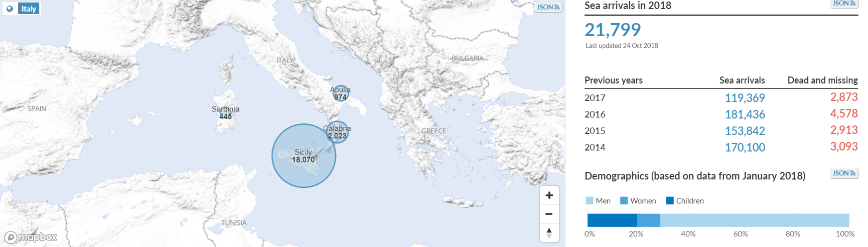
Arrivi in Italia via mare

Slide 5
Principali nazionalità
Fonte: Ministero dell’Interno

Slide 6
Arrivi in Spagna

Slide 7
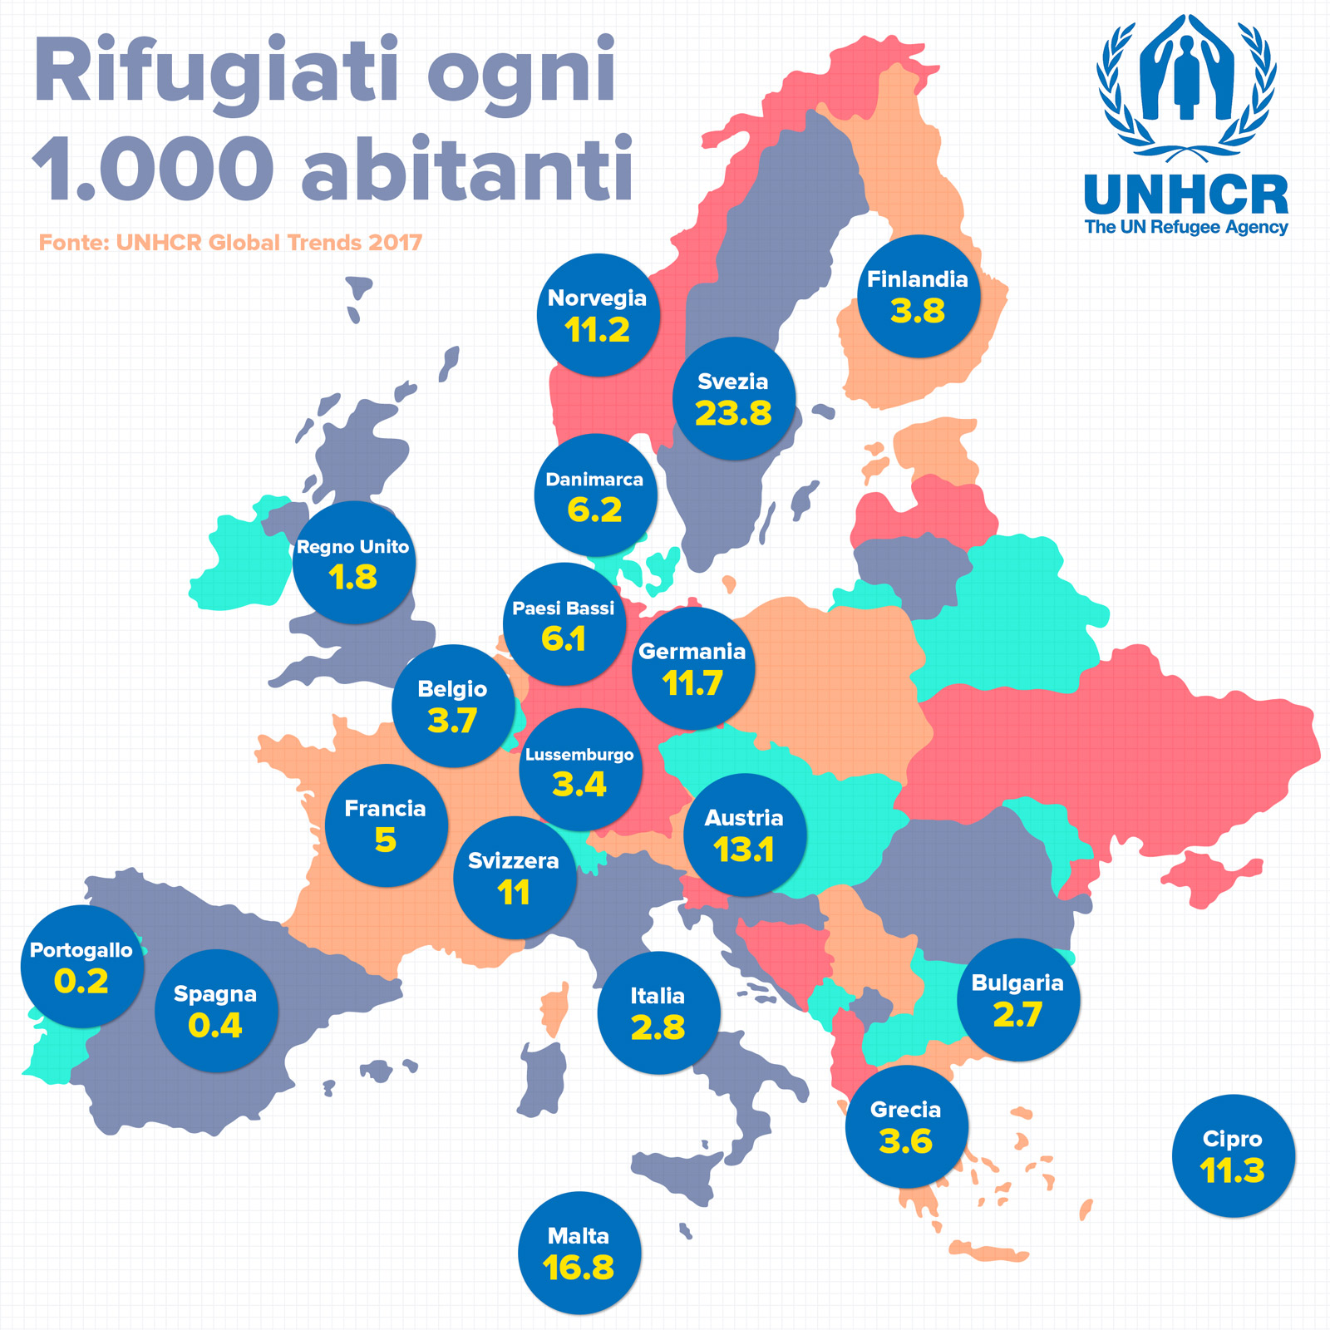
Rifugiati in EU ogni 1000 abitanti

Slide 8
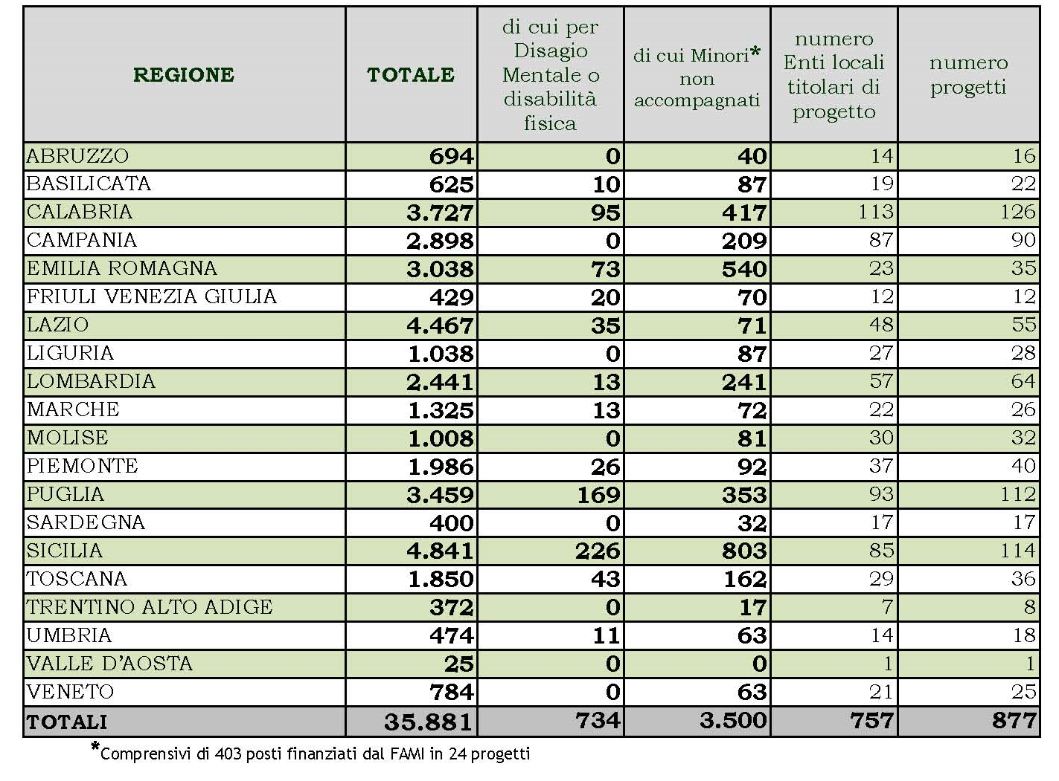
L’accoglienza in Italia e in Piemonte
Posti finanziati SPRAR
Fonte: Servizio Centrale SPRAR – luglio 2018
+80% del totale dei posti nei CAS
Fonte: Ministero dell’Interno, 31 agosto 2018

Slide 9
Un approccio (ancora) emergenziale
L’approccio all’accoglienza e i servizi forniti nei CAS piemontesi sono ancora molto eterogenei
Allargata la forbice fra numerose strutture che si limitano a fornire servizi di base e poche realtà che, anche nei CAS, modellano le proprie attività a partire dal Manuale operativo dello SPRAR
Sviluppo, lento, disomogeneo ma costante, del sistema SPRAR

Slide 10
Il punto di vista dei rifugiati
«Non avendo un lavoro, né un soldo e nemmeno una casa dove andare ad abitare dopo, è molto difficile intravedere un momento di serenità» (richiedente asilo accolto in un CAS in provincia di Torino)
«Si va dall’accoglienza… al niente» (rifugiato che vive presso l’occupazione dell’Ex Moi)
Focus group promossi da UNHCR in Piemonte nel 2018

Slide 11
Integrazione: manca una filiera
Difficoltà nella fruizione dei corsi di formazione professionale a causa della durata e dei requisiti di accesso
Mancanza di un raccordo organico fra sistema dell’accoglienza, servizi per il lavoro, agenzie formative e imprese in un mercato del lavoro caratterizzato dall’importanza delle reti informali
Scarsità di idonee soluzioni abitative in locazione, insufficienti gli strumenti disponibili di garanzia economica e culturale
Carenza di accompagnamento abitativo rivolto ai titolari di protezione in uscita dal sistema di accoglienza (accompagnamento = percorso di empowerment e responsabilizzazione crescente)

Slide 12
Nuovo scenario
Il Decreto Legge 113/2018 modifica molti aspetti del sistema d’asilo, dell’accoglienza, dell’integrazione
Distinzione tra richiedenti asilo, ospitati nei centri di prima accoglienza (ex CARA e CAS), e beneficiari di protezione internazionale e di forme complementari di protezione («casi speciali»): insieme ai MSNA sono i beneficiari del ‘Sistema di protezione per titolari di protezione internazionale e minori non accompagnati’ (ex SPRAR)
Non ci sono riferimenti specifici ai servizi di assistenza sanitaria e psicologica in prima accoglienza per richiedenti asilo
I richiedenti asilo non hanno diritto all’iscrizione anagrafica: difficoltà nell’accesso ai servizi di base

Slide 13
UNHCR per l’integrazione
Formazione e inserimento lavorativo: “Bee my Job”, realizzato dall’APS Cambalache di Alessandria, e “Food for inclusion”, dell’Università di Scienze Gastronomiche di Pollenzo; adesione al progetto del settore Politiche del lavoro della Regione Piemonte nell’ambito dell’avviso FAMI PRIMA (PRogetto per l'Integrazione lavorativa dei MigrAnti)
Capacity building: progetto “Migliora”, promosso dalla Compagnia di San Paolo
Protagonismo dei rifugiati: progetto “PartecipAzione”, in collaborazione con Intersos

